Slide 1
UNIX: регулярные выражения,
POSIX/PCRE,
GREP, SED

Slide 2
Регулярные выражения
Regular expressions (RegExp, RegEx):
формальный язык поиска и осуществления манипуляций с подстроками в тексте;
использование метасимволов (wildcard characters);
«шаблон» («маска») - задает правило поиска.
Notes:
Разбор текста (HTML-страниц, XML-страниц, проверка введённых данных на соответствие) является сложной задачей, часто требующей сотен строк кода с использованием строковых функций. Регулярные выражения позволяют осуществить такие операции в одну строку.
По закону сохранения, сложность задачи никуда не девается. Вы либо каждый раз будете создавать сложный код, либо потратите усилия на освоение сложного мини-языка, "регулярных выражений". Изучить регулярные выражения непросто и полное их освоение потребует значительной практики.
Если вы работали с Norton/Volkov/Windows Commander или Far, то знаете
такую вещь как wildcards. Например: delete c:\windows\*.* удаляет все
файлы из указанной директории. :) В именах файлов особых изощрений
делать не приходится, поэтому система простая: символ * означает любой
набор символов, в том числе пустой (*.txt), символ ? - любой символ
или никакого символа (document?.txt) и еще какие-то обозначения для
букв и цифр (я, честно говоря, ими давно не пользовался, поэтому так
не вспомню).
В регулярных выражениях подход иной. Система в первую очередь
универсальна и должна уметь находить соответствия строк любым самым
сложным запросам
в отличие от
wildcard из операционной системы, здесь разделены такие вещи как
указатель набора символов и указатель необходимого количества: <набор
символов><квантификатор> Вместо набора символов может быть
использовано обозначение любого символа - точка, может быть указан
конкретный набор символов (поддерживаются последовательности -
упоминавшиеся "0-9"). Может быть указано "кроме данного набора
символов".

Slide 3
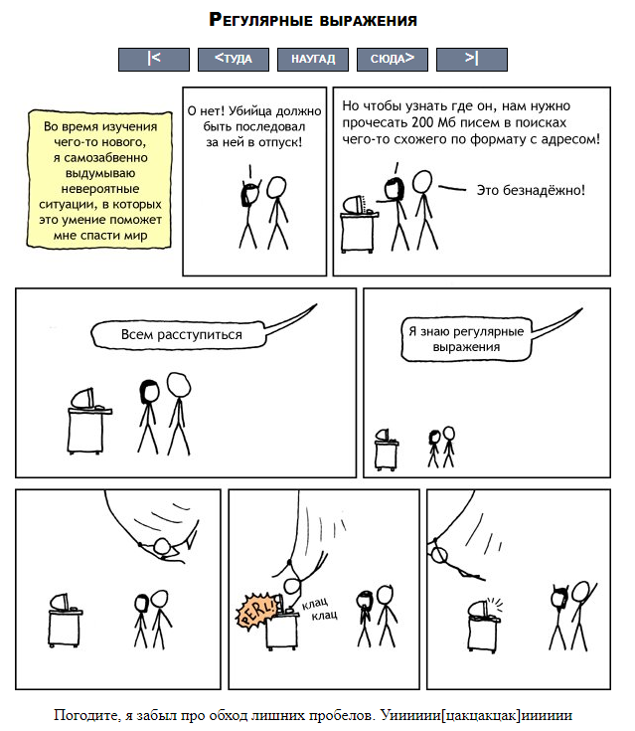
Комикс
https://xkcd.com/208
https://xkcd.ru/208/

Slide 4
Концепция регулярных выражений
Общая для множества программ и языков программирования:
различные реализации отличаются в деталях, но принципы создания регулярных выражений везде одинаковы.
Notes:
знание регулярных выражений можно будет применить в десятке программных систем, начиная от скриптовых языков, заканчивая базами данных - не смотря на то, что существует несколько диалектов регулярных выражений, вы свободно сможете оперировать ими в любой системе, обладая необходимыми для этого фундаментальными знаниями.
Рассматривая регулярные выражения в контексте любого языка или программы, необходимо учитывать три фактора:
1. состав и интерпретация поддерживаемых метасимволов. часто называется диалектом регулярного выражения.
2. особенности взаимодействия регулярных выражений с языком или программой - в частности, синтаксис операций с регулярными выражениями, поддерживаемые операции и требования к тексту, с которыми они работают.
3. специфика применения регулярных выражений к тексту. метод реализации механизма регулярных выражений, вырбранный разработчиком языка или программы, заметно влияет на результаты применения любого регулярного выражения.

Slide 5
Базовые понятия
Перечисление
| - разделяет допустимыe варианты
“gray|grey”
Группировка
() – определяет область действия и приоритет операторов
“gr(a|e)y”
Notes:
Допустим, вы хотите найти строку "grey", которая в тексте может встречаться в другом написании. При помощи конструкции | , называемой символьным классом, можно перечислить символы, которые могут находиться в данной позиции текста.
Круглые скобки, которые также являются метасимволами, отделяют конструкцию выбора от остального выражения. -> конструкция альтернативы | действует только внутри скобок.

Slide 6
Базовые понятия(продолжение)
Квантификация
  {m, n}
  {m,}
  {, n}
  ? {0, 1}
  * {0, }
  + {1, }
  “go+gle” соответствует gogle, google и т.д., но не ggle
Notes:
На данном слайде представлены квантификаторы повторений: метасимволы, отображающие переменное количество экземпляров элемента.
для +: пытается найти как можно большее количество экземпляров указанного элемента, но при отсутствии хотя бы одного сопоставление завершается неудачей.
Для ? и * совпадение существует всегда - вопрос только в том, какой именно текст будет (или, наоборот, не будет) содержаться в совпадении.

Slide 7
Регулярные выражения в UNIX
Синтаксис BRE (basic regular expressions) на данный момент определён POSIX как устаревший;
широко распространён из соображений обратной совместимости;
многие UNIX-утилиты используют такие регулярные выражения по умолчанию.
Notes:
Стандарт POSIX также делит регулярные выражения на две категории: BRE (Basic Regular Expressions) и ERE (Extended Regular Expressions). В обеих категориях поддерживаются метасимволы . и *, якоря ^ и $, группирование символов в скобках (для BRE скобки экранируются обратным слэшем), применение квантификаторов \{min,max\} к группам в скобках. Запоминание и повторное использование \1...\9 поддерживает только категория BRE, а квантификаторы + и ? и конструкцию выбора – только категория ERE.
Набор утилит (включая редактор sed и фильтр grep), поставляемых в дистрибутивах UNIX, одним из первых способствовал популяризации регулярных выражений для обработки текстов.
BRE:
.
[ ]
[^ ]
^
$
*

Slide 8
POSIX стандарт
Набор символов
. Точка - любой символ
[<символы>] - квадратные скобки класс символов ("любое из")
[^<символы>] - негативный класс символов ("любое кроме")
- обозначение последовательности в классе символов ("[0-9]" --цифры)

Slide 9
Квантификаторы и якоря в POSIX
Квантификаторы:
* "звёздочка" или знак умножения {0,}
+ плюс {1,}
? вопросительный знак {0,1}
Якоря:
^ привязка к началу строки
$ привязка к концу строки
Notes:
Квантификатором можно указать как конкретное значение, так и пределы.
Если число заданных подпадает под пределы квантификатора, фрагмент
выражения считается совпавшим с разбираемой строкой. Синтаксис:
{<количество>} либо {<минимум>, <максимум>}
Если нужно указать только необходимый минимум, а максимума нет, просто
ставим запятую и не пишем второе число: "{5,}" ("минимум 5"). Для
наиболее часто употребляемых квантификаторов есть специальные
обозначения
Якоря.
Эти символы должны стоять соответственно в самом начале и в самом
конце строки. Чтобы интерпретатор корректно понял символ $ в конце,
желательно добавить к нему обратный слэш: ereg("foo\$", $bar)Структура

Slide 10
Расширенные регулярные выражения
К традиционному UNIX-синтаксису добавлены символы:
  +
  ?
  |
  Отменен обязательный символ \
Notes:
Отменено использование обратной косой черты для метасимволов { } и ( ).
Обратная косая черта перед метасимволом отменяет его специальное значение (см. Представление специальных символов).
Отвергнута теоретически нерегулярная конструкция \n.
Добавлены метасимволы +, ?, |.

Slide 11
PCRE стандарт
Perl compatible regular expressions
i регистронезависимый поиск
m многостроковый режим.
"$" совпадают с началом и концом отдельных строк.
s символ "." (точка) совпадает и с переносом строки (по умолчанию -- нет)
A привязка к началу текста
E заставляет символ "$" совпадать только с концом текста.
U Инвертирует "жадность" для каждого квантификатора (если после квантификатора стоит "?", квантификатор перестает быть "жадным").
Notes:
Синтаксис регулярных выражений PCRE значительно более мощный и гибкий, чем стандартных регулярных выражений POSIX. В PHP является частью ядра. В PCRE также реализованы функции работы с регулярными выражениями, совместимые со стандартом POSIX
Самое главное их преимущество перед POSIX возможность "жадного" поиска. Вопросительный знак
в PCRE выступает еще и как минимизатор квантификатора: .*? Найдет
минимальную подходящую строку. Вроде бы ничего особенного? Нет,
это очень особенная вещь.
Строка шаблона, как вы уже заметили, начинается и заканчивается
слэшами. Последний слеш нужен для
отделения шаблона от параметров.
* i регистронезависимый поиск
* m многостроковый режим. По умолчанию PCRE ищет сопвадения с шаблоном
только внутри одной строки, а символы "^" и "$" совпадают только с
началом и концом всего текста. Когда этот параметр установлен, "^" и
* "$" совпадают с началом и концом отдельных строк.
* s символ "." (точка) совпадает и с переносом строки (по умолчанию -- нет)
* A привязка к началу текста
* E заставляет символ "$" совпадать только с концом текста. Игнорируется,
если установлен парамерт m.
* U Инвертирует "жадность" для каждого квантификатора (если же после
квантификатора стоит "?", этот квантификатор перестает быть "жадным").

Slide 12
Группы
Круглые скобки используются для определения области действия и приоритета операций
Группировка с обратной связью и без
Атомарная группировка
Notes:
Круглые скобки используются для определения области действия и приоритета операций. Шаблон внутри группы обрабатывается как единое целое и может быть квантифицирован. Например, выражение (тр[ау]м-?)* найдёт последовательность вида трам-трам-трумтрам-трум-трамтрум.
Одно из применений группировки — повторное использование ранее найденных групп символов (подстрок, блоков, отмеченных подвыражений). При обработке выражения подстро́ки, найденные по шаблону внутри группы, сохраняются в отдельной области памяти и получают номер начиная с единицы. Каждой подстроке соответствует пара скобок в регулярном выражении. Квантификация группы не влияет на сохранённый результат, то есть сохраняется лишь первое вхождение. Обычно поддерживается до 9 нумерованных подстрок с номерами от 1 до 9, но некоторые интерпретаторы позволяют работать с бо́льшим количеством. Впоследствии в пределах данного регулярного выражения можно использовать обозначения от \1 до \9 для проверки на совпадение с ранее найденной подстрокой.
Например, регулярное выражение (та|ту)-\1 найдёт строку та-та или ту-ту, но пропустит строку та-ту.
Также ранее найденные подстро́ки можно использовать при замене по регулярному выражению. В таком случае в замещающий текст вставляются те же обозначения, что и в пределах самого выражения.
Если группа используется только для группировки и её результат в дальнейшем не потребуется, то можно использовать группировку вида (?:шаблон). Под результат такой группировки не выделяется отдельная область памяти и, соответственно, ей не назначается номер. Это положительно влияет на скорость выполнения выражения, но понижает удобочитаемость.
Атомарная группировка (вида (?>шаблон)), так же как группировка без обратной связи, не создаёт обратных связей. В отличие от неё, такая группировка запрещает возвращаться назад по строке, если часть шаблона уже найдена.

Slide 13
Пример атомарной группировки
Пример | Соответствие | Создаваемые группы
a(bc|b|x)cc | abccaxcc abccaxcc | abccaxcc abccaxcc
a(?:bc|b|x)cc
a(?>bc|b|x)cc | abccaxcc но не abccaxcc: вариант x найден, остальные проигнорированы | нет
Notes:
Атомарная группировка выполняется ещё быстрее, чем группировка без обратной связи, и сохраняет процессорное время при выполнении остального выражения, так как запрещает проверку любых других вариантов внутри группы, когда один вариант уже найден. Это очень полезно при оптимизации групп со множеством различных вариантов.

Slide 14
RegExp в PHP
Поддерживает 2 стандарта: POSIX и PCRE (version >=4. ???)
POSIX - сервер Apache в mod_rewrite и MySQL в своих запросах
PCRE - система perl.
Notes:
Два этих стандарта
различаются несильно - во втором есть специальные символы, заменяющие
наиболее часто используемые классы символов (например, цифры - \d, а
буквы и цифры - \w) и специальные параметры шаблонов, позволяющие
определять регистрозависимость поиска, привязку к концам строк и т.д
(в функциях стандарта POSIX регистрозависимость реализована просто:
есть функции ereg и ereg_eeplace, есть eregi (insensitive) и
eregi_replace). В остальном же оба стандарта совместимы, а приемы
написания шаблонов одинаковые.
Как всякий гибкий инструмент, регулярные выражения гибки, но не
абсолютно: зона их применения ограничена. Например, если вам надо
заменить в тексте одну фиксированную строку на другую, фиксированную
опять же, пользуйтесь str_replace. Разработчики php слезно умоляют не
пользоваться ради этого сложными функциями ereg_replace или
preg_replace, ведь при их вызове происходит процесс интерпретации
строки, а это серьезно потребляет ресурсы системы. К сожалению, это
любимые грабли начинающих php-программистов (даже я сам, волею судьбы,
сперва увидел в руководстве функцию ereg_replace, а только потом,
позже, str_replace).
Пользуйтесь функциями регулярных выражений только если вы не знаете
точно, какая "там" строка. Много полезного
можно сделать, но важно иметь в виду: регулярные выражения не
всесильны. Например, сложную замену в большом тексте ими лучше не
делать. Ведь, к примеру, комбинация "(.*)" в программном плане
означает перебор всех символов текста. А если шаблон не привязан к
началу или концу строки, то и сам шаблон "двигается" программой через
весь текст, и получается двойной перебор, вернее перебор в квадрате.
Нетрудно догадаться, что еще одна комбинация "(.*)" означает перебор в
кубе, и так далее. Возведите в третью степень, скажем, 5 килобайт
текста. Получается 125 000 000 000 (прописью: сто двадцать пять
миллиардов операций). Конечно же, если подходить строго, там стольких
операций не будет, а будет раза в четыре-восемь меньше, но важен сам
порядок цифр.

Slide 15
RegExp в PHP
Пример использования в PHP -
if (ereg("[a-z]+|[A-Z]+|[0-9]+", $text)) ...
( либо только маленькие, либо только большие, либо цифры )
Дерево альтернатив (возникающее в результате | - ‘или’) разделяется скобками
Пример использования скобок –
if (ereg("<tag>([a-z]+|[A-Z]+|[0-9]+)</tag>", $text)) ...
(то же самое ищем внутри тега )
Notes:
Например, вам надо, чтобы в тексте
были либо только маленькие буквы, либо только большие, либо только
цифры. Класс символов "[a-zA-Z0-9]" не подходит. Тогда пишем такое:
if (ereg("[a-z]+|[A-Z]+|[0-9]+", $text)) ...
Вертикальная черта -- знак "или" регулярных выражений (знака "и",
естественно, не существует -- это и есть само регулярное выражение).
Разделенные вертикальной чертой шаблоны в официальной документации
называются альтернативными ветвями (это подразумевает ветвление, т.е.
наличие вложенных альтернативных ветвей). Программа сравнивает со
строкой все ветви (проходясь по их ряду слева направо), до первого
совпадения (это важно учесть, если у вас сложное выражение со
вложенными ветвями). Для разделения уровней и отделения этого дерева
альтернатив от остального шаблона используются обычные скобки. Если те
же большие/маленькие буквы/цифры надо искать внутри контейнера тегов:
if (ereg("<tag>([a-z]+|[A-Z]+|[0-9]+)</tag>", $text)) ...

Slide 16
Subpatterns – вложенные шаблоны
для сложных вариантов шаблонов
для гибкой замены фрагментов текста или получения их в переменную.
ereg_replace("<a href=([^>]+)>[^<]+</a>", "\\0 [\\1]", $text);
Notes:
Первые скобки -- первый вложенный шаблон -- можно получить "на выходе"
через обозначение "\n" (поскольку обратный слэш в php и многих других
языках используется для спецсимволов, надо поставить перед ним еще
один такой же, чтобы прогамма понимала его буквально). Под нулевым
номером -- вся совпавшая строка.
Функция ereg (и eregi), если ей указать в третьем параметре
переменную, то туда будут записаны все подстроки в виде
двухмерного массива.
Теперь о функциях PCRE.
Функция preg_match в отличие от ereg ищет только первое совпадение. Если нужно найти все совпадения и как-то обработать их результаты (но не напрямую через preg_replace), нужно пользоваться preg_match_all. Параметры этой функции те же.
Из полезного отмечу функцию preg_quote, которая вставляет слэши перед всеми служебными символами (например, скобками, квадратными скобками и т.п.), чтобы те воспринимались буквально. Если у вас есть какой-либо ввод информации пользователем, и вы проверяете его через PCRE, лучше перед этим закомментировать служебные символы в пришедшей переменной

Slide 17
Операторы регулярных выражений
Оператор | Назначение
. (точка) | Любой одиночный символ.
^ (крышка) | Пустая последовательность, возникающая в начале строки.
$ (знак доллара) | Пустая последовательность, возникающая в конце строки.
A | Буква A в верхнем регистре.
a | Буква a в нижнем регистре.
\d | Одиночная цифра.
\D | Одиночный символ, не являющийся цифрой.
\w | Любой одиночный цифро-буквенный символ, этот оператор - синоним [:alnum:].
[A-E] | Любая буква из A, B, C, D или E в верхнем регистре.
[^A-E] | Любой символ, кроме буквы из A, B, C, D или E в верхнем регистре.
Notes:
также необходимо отметить несколько важных фактов:
1. в символьных классах существуют особые правила, определяющие, какие символы являются или не являются метасимволами, а также их точную интерпретацию. Например, точка - метасимвол за пределами символьного класса, - обычный символ внутри. Дефис - наоборот. Также символ крышка.
2. не путать конструкцию выбора с символьным классом: симв.класс совпадает ровно с одним символом, каким бы длинным или коротким не был список допустимых символов. А конструкция выбора может содержать альтернативы произвольной длины, совершенно не связанные друг с другом длиной текста. Конструкции выбора не могут инвертироваться.

Slide 18
Операторы регулярных выражений (продолжение)
Оператор | Назначение
X? | Одна или ни одной заглавной буквы X.
X* | Ноль или более заглавной буквы X.
X+ | Одна или более заглавная буква X.
X{n} | Точно n заглавных букв X.
X{n,m} | Не менее n и не более m заглавных букв X. Если опустить m, то оператор означает «как минимум n заглавных букв X».
(abc|def)+ | Не менее одной последовательности abc, def, abc и def будут считаться совпадением.
Notes:
подвыражение внутри круглых скобок может быть сколь угодно сложным, но снаружи оно воспринимается как единое целое.
круглые скобки также ограничивают область действия в конструкции выбора, еще скобки могут запоминать текст, который совпал с находящимся в них подвыражением.

Slide 19
Классы и категории символов
POSIX класс | Подобно | Означает
[:upper:] | [A-Z] | символы верхнего регистра
[:lower:] | [a-z] | символы нижнего регистра
[:alpha:] | [A-Za-z] | символы верхнего и нижнего регистра
[:alnum:] | [A-Za-z0-9] | цифры, символы верхнего и нижнего регистра
[:digit:] | [0-9] | Цифры
[:xdigit:] | [0-9A-Fa-f] | шестнадцатеричные цифры
[:punct:] | [.,!?:…] | знаки пунктуации
[:blank:] | [ \t] | пробел и TAB
[:space:] | [ \t\n\r\f\v] | символы пропуска
[:cntrl:] |  | символы управления
[:graph:] | [^ \t\n\r\f\v] | символы печати
[:print:] | [^\t\n\r\f\v] | символы печати и символы пропуск
Notes:
Символьный класс POSIX представляет собой одну из нескольких специальных метапоследовательностей, используемых внутри групповых выражений в стандарте POSIX. Например, :lower - соответствует любой букве нижнего регистра в текущем локальном контексте.
Точный список символьных классов POSIX зависит от локального контекста, но следующие конструкции поддерживаются в большинстве систем.

Slide 20
«Жадные» выражения
«Ленивые» выражения
«Жадные» выражения
«Ревнивые»(сверхжадные) выражения
Жадный | Ленивый | Ревнивый
* | *? | *+
? | ?? | ?+
+ | +? | ++
{n,} | {n,}? | {n,}+
Notes:
Жадность (в отношении регулярного выражения) — характеристика, указывающая на поведение регулярного выражения при обработке шаблона.
Жадное регулярное выражение «стремится» захватить максимально возможный текст (например, указание «один или более символов» трактуется как «один или более, насколько возможно»).
Нежадное регулярное выражение «стремится» захватить минимально возможный текст (например, указание «один или более символов» будет трактоваться как «один символ»).
Жадный: Захватывает текст, находящийся между квадратных скобок. Однако, если в тексте несколько вхождений текста квадратных скобок, будет захвачен весь текст между первыми открывающими скобками и последними закрывающими.
Нежадный: Аналогично, захватывает текст, находящийся между квадратными скобками, но прекращает захват после первых же закрывающих квадратных скобок.
Разница в реализации:
При необходимости обработать жадный элемент шаблона, парсер начинает поиск соответствия с конца обрабатываемой строки; при обработке нежадного элемента, проверка производится с текущего места обработки строки до первого несоответствия.
Использование ленивых квантификаторов может повлечь за собой обратную проблему, когда выражению соответствует слишком короткая, в частности, пустая строка.
Также общей проблемой как жадных, так и ленивых выражений являются точки возврата для перебора вариантов выражения. Точки ставятся после каждой итерации квантификатора. Если интерпретатор не нашёл соответствия после квантификатора, то он начинает возвращаться по всем установленным точкам, пересчитывая оттуда выражение по-другому.
В отличие от обычной (жадной) квантификации, ревнивая квантификация не только старается найти максимально длинный вариант, но ещё и не позволяет алгоритму возвращаться к предыдущим шагам поиска для того, чтобы найти возможные соответствия для оставшейся части регулярного выражения.
Использование ревнивых квантификаторов увеличивает скорость поиска, особенно в тех случаях, когда строка не соответствует регулярному выражению. Кроме того, ревнивые квантификаторы могут быть использованы для исключения нежелательных совпадений.

Slide 21
Реализации
NFA (Nondeterministic Finite State Machine; Недетерминированные Конечные Автоматы)
DFA (Deterministic Finite-state Automaton; Детерминированные Конечные Автоматы)
Notes:
В двух базовых типах механизмов регулярных выражений отражаются два принципиально разных подхода к сравнению регулярного выражения со строкой.
NFA (англ. nondeterministic finite-state automata — недетерминированные конечные автоматы) используют жадный алгоритм отката, проверяя все возможные расширения регулярного выражения в определённом порядке и выбирая первое подходящее значение. NFA может обрабатывать подвыражения и обратные ссылки. Но из-за алгоритма отката традиционный NFA может проверять одно и то же место несколько раз, что отрицательно сказывается на скорости работы. Поскольку традиционный NFA принимает первое найденное соответствие, он может и не найти самое длинное из вхождений (этого требует стандарт POSIX, и существуют модификации NFA выполняющие это требование — GNU sed). Именно такой механизм регулярных выражений используется, например, в Perl, Tcl и .NET.
Говорят, что мех НКА управляется регулярным выражением, а метод ДКА управляется текстом. Пример to(nite|knight|night) - управление передается внутри регулярного выражения от компонента к компоненту - механизм управляется рег.выражением.
фактически каждое подвыражение в рег.выр проверяется независимо от других, не считая обратных ссылок.
Общие действия механизма в процессе поиска полностью определяются структурой подвыражений и управляющих конструкций рег.выражения(выбор, круглые скобки, квантификаторы). Следовательно, автор выражения может управлять ходом дальнейших событий, добиваясь правильной и эффективной работы.
DFA (англ. deterministic finite-state automata — детерминированные конечные автоматы) работают линейно по времени, поскольку не используют откаты и никогда не проверяют какую-либо часть текста дважды. Они могут гарантированно найти самую длинную строку из возможных. DFA содержит только конечное состояние, следовательно, не обрабатывает обратных ссылок, а также не поддерживает конструкций с явным расширением, то есть не способен обработать и подвыражения. DFA используется, например, в lex и egrep.

Slide 22
GREP
утилита командной строки («search globally for lines matching the regular expression, and print them»);
находит на вводе строки, отвечающие заданному регулярному выражению, и выводит их, если вывод не отменён специальным ключом;
изначально была создана для операционной системы UNIX;
Notes:
В известном редакторе Unix ed одна из команд выводила строки редактируемого файла, в которых находилось совпадение для заданного регулярного выражения, эта команда читалась как "глобальный вывод по рег выражению". функция оказалась настолько полезной, что была преобразована в отдельную утилиту. так появилась программа grep, по образцу которой позднее была создана ее расширеная версия - egrep.
Изначально сам по себе grep обладал очень ограниченными возможностями по сравнению с egrep: не было *

Slide 23
Модификации GREP
egrep (с обработкой расширенных регулярных выражений):
  grep –E
fgrep (трактующая символы $*[]^|()\ буквально):
  grep -F
rgrep (с включённым рекурсивным поиском):
  grep -r
Notes:
Отличие команды fgrep от egrep(1) и grep(1) в том, что она выполняет сопоставление с цепочкой символов, а не с шаблоном, заданным регулярным выражением; fgrep быстр и компактен.
Команда fgrep трактует символы $, *, [ ], ^, |, ( ), и \ буквально, а не как элементы полных регулярных выражений.

Slide 24
Синтаксис GREP
grep 'регулярное выражение' 'файл‘
  grep -E '^(bat|Bat|cat|Cat)' heroes.txt
  grep -i -E '^(bat|cat)' heroes.txt
cat 'файл' | grep 'регулярное выражение‘
  cat heroes.txt | grep -E '^[bcBC]at‘
Notes:
-i При сопоставлении не различать большие и малые буквы.
КОДЫ ЗАВЕРШЕНИЯ
0 Были успешные сопоставления.
1 Успешных сопоставлений не было.
2 Есть синтаксические ошибки или недоступные файлы
(даже если были успешные сопоставления).

Slide 25
Примеры для GREP
Маркирование
grep --color t[a-z] midsummer
Отображение совпадений
grep –o ‘[A-Za-z]+’ midsummer
Дизъюнкция или множества
grep -E '^[bcBC]at' heroes.txt
grep -E '^(bat|Bat|cat|Cat)' heroes.txt

Slide 26
Потоковый редактор sed
sed [ -n ] [ -e script ] [ -f sfile ] [ files ]
Команда редактирования:
[ addr [ , addr ] ] cmd [ args ]
Notes:
Sed это редактор потока. Потоковый редактор используется для выполнения основных преобразований с текстом на входном потоке (файл или ввод из конвейера). Тогда как некоторые схожие редакторы (такие как ed) допускают комплексное редактирование, sed работает совершая лишь одно действие над вводом за проход и следовательно более эффективен. Благодаря этому sed в состоянии фильтровать текст в конвейере, что особо выгодно отличает его от редакторов других типов.
Команда копирует файлы (по умолчанию со стандартного входа) на стандартный выход, редактирует их в соответствии со своими(!) командами, размещенными в "script" (в командном файле или строке редактора [а не shell!]). По флагу "-f" берет берет файл команд из файла "sfile"; Если есть только опция "-e script", то флаг "-e" можно опустить. Флаг "-n" подавляет вывод (происходящий по умолчанию). "script" состоит из команд редактирования, по одной в строке, имеющих формат: [ addr [ , addr ] ] cmd [ args ]
"sed" циклически преобразует входные строки в выходные.
После адресов (или диапазона адресов) и перед командой может быть вставлен !, означающий, что команда должна быть выполнена только в том случае, если адрес (или диапазон адресов) не соответствует.
Поддерживаются следующие типы адресов:
номер
Соответствует только заданному номеру линии.
**первая~шаг
Соответствует каждой строке шаг начиная от строки первая. Например, "sed -n 1~2p" напечатает все нечётные строки во входном потоке и адреса 2~5 будут соответствовать каждой пятой строке начиная со второй. (Это расширение GNU.)
**$
Соответствует последней строке.
**/regexp/
Соответствует строкам подпадающим под определение регулярного выражения regexp.
**\cregexpc
Соотвествует строкам подпадающим под определение регулярного выражения regexp. c может быть любым символом.
POSIX.2 BRE должны поддерживаться, но всё же не полностью. \n последовательность в регулярном выражении соответствует символу новой строки. Есть также некоторые GNU расширения. [XXX FIXME: необходимо многое сказать. По крайней мере необходимо дать ссылки на другие документы, которые описывают то, что поддерживается.]

Slide 27
Команды редактирования sed
"[ addr [ , addr ] ]" - номера строк, последняя строка ("$"), регулярные выражения :
"\" используется в многострочных командах для экранирования продолжения строки.
"." совпадает с любым символом.
Если адреса не указаны - просматриваются все входные строки.
Если один адрес, то выбираются совпадающие строки.
Если заданы два адреса, выбираются строки в заданном интервале.
"!cmd" выполняется команда "cmd", для строк, которые не были выбраны по адресам.
Notes:
Адреса "[ addr [ , addr ] ]" - это либо номера строк, либо последняя строка (символ "$"), либо регулярные выражения в стиле редактора "ed":
"\" используется в многострочных командах для экранирования продолжения строки.
"." совпадает с любым символом.
Если адреса не указаны - просматриваются все входные строки.
Если один адрес, то выбираются совпадающие строки.
Если заданы два адреса, выбираются строки в заданном интервале.
"!cmd" выполняется команда "cmd", для строк, которые не были выбраны по адресам.

Slide 28
Команды редактирования sed
(1)a\ text
(2)b label
(2)c\ text
(2)d
(1)i\ text
(2)p
(1)q
(2)r rfile
(2)y/str1/str2/
Notes:
(1)a\ text Добавляет text после указанной строки
(2)b label Осуществляет переход к команде ("cmd") "label:cmd". Если метка ("label") отсутствует, то переход на конец командного файла.
(2)c\ text Удаляет выбранные строки и заменяет их на "text'.
(2)d Удаляет найденные строки
(1)i\ text Вставляет "text" на место выбранной строки. (сравните с "a\")
(2)p Выводит найденные строки (используется с флагом "-n").
(1)q Выходит из "sed".
(2)r rfile Читает файл "rfile" и выдает на выход.
(2)y/str1/str2/ Заменяет все вхождения символов "str1" соответствующими символами "str2". Длины строк должны быть одинаковыми.

Slide 29
Пример использования sed
who | sed '2a\
новая строка
'

Slide 30
Результат команды
root tty1 Mar 13 17:23
mas tty2 Mar 13 18:50
новая строка
sae tty6 Mar 13 17:24
sae tty5 Mar 13 17:24

Slide 31
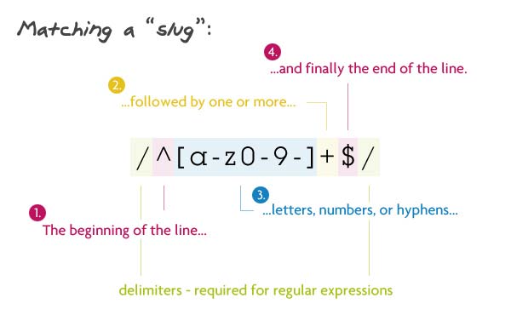
Пример 1. Слово с дефисами

Slide 32
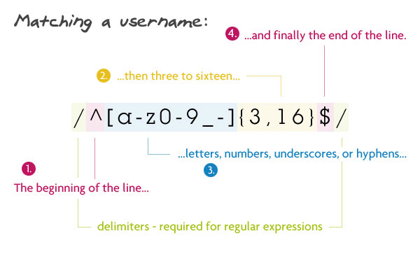
Пример 2. Username
Notes:
Буквы, цифры, дефисы и подчёркивания, от 3 до 16 символов.

Slide 33
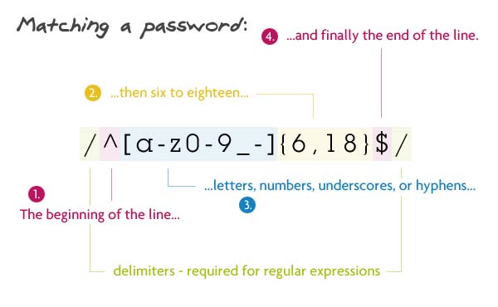
Пример 3. Пароль

Slide 34
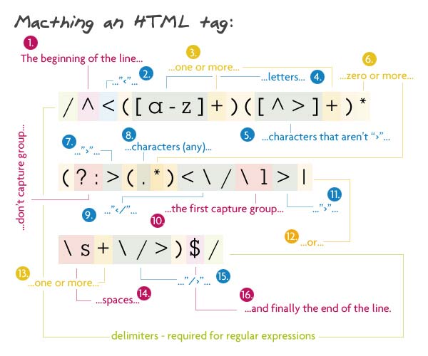
Пример 4. XML tag

Slide 35
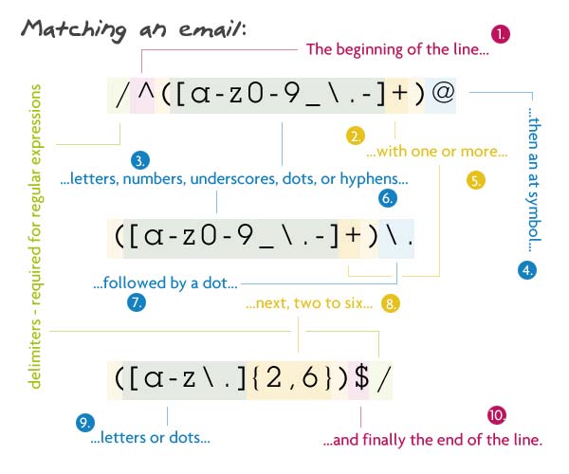
Пример 5. Email

Slide 36
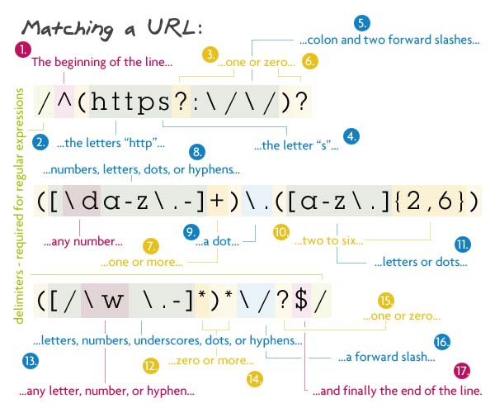
Пример 6. URL

Slide 37
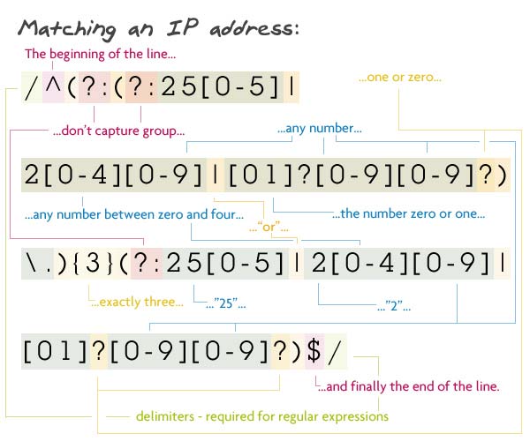
Пример 6. IP адрес

Slide 38
Важные замечания
[xyz]*
Выражение \(блок\)*
Чтобы добавить символ ^ в набор, его следует поместить туда не первым
Чтобы добавить символ - в набор, его следует поместить туда первым или последним. Например:
  шаблон DNS-имени: [-0-9a-zA-Z.]
любой символ, кроме минуса и цифры: [^-0-9]
Чтобы добавить символ [ или ] в набор:
  ][ab] соответствует ], [, a или b
‘reg_exp’
Notes:
Звёздочка должна следовать после выражения, соответствующего единичному символу. Пример: [xyz]*.
Выражение \(блок\)* следует считать неправильным. В некоторых случаях оно соответствует нулю или более повторений строки блок. В других оно соответствует строке блок*.
Внутри символьного класса специальные значения символов, в основном, игнорируются. Особые случаи:
Чтобы добавить символ ^ в набор, его следует поместить туда не первым.
Чтобы добавить символ - в набор, его следует поместить туда первым или последним. Например:
шаблон DNS-имени, куда могут входить буквы, цифры, минус и точка-разделитель: [-0-9a-zA-Z.];
любой символ, кроме минуса и цифры: [^-0-9].
Чтобы добавить символ [ или ] в набор, его следует поместить туда первым. Например:
[][ab] соответствует ], [, a или b.
Многие утилиты командных оболочек используют синтаксис регулярных выражений для поиска подходящих имен файлов, хотя возможности применения операторов регулярных выражений в них могут отличаться в большую или меньшую сторону.

Slide 39
Лиетратура
http://www.php.su
http://php.net
https://ru.wikipedia.org/wiki/Регулярные _выражения
http://www.php.su/articles/?cat=regexp&page=008
http://php.net/manual/ru/ref.pcre.php
http://php.net/manual/ru/reference.pcre.pattern.syntax.php

